Slide 1
EUROCLIMA+ Encuentro Anual 2018
PRECIO SOCIAL DEL CARBONO EN PAÍSES DE AMÉRICA LATINA
Joseluis Samaniego
Director
División Desarrollo Sostenible y Asentamientos Humanos
CEPAL
COMPONENTE DE GOBERNANZA CLIMÁTICA
Sesión 2.1 Iniciativas representativas en marcha

Slide 2
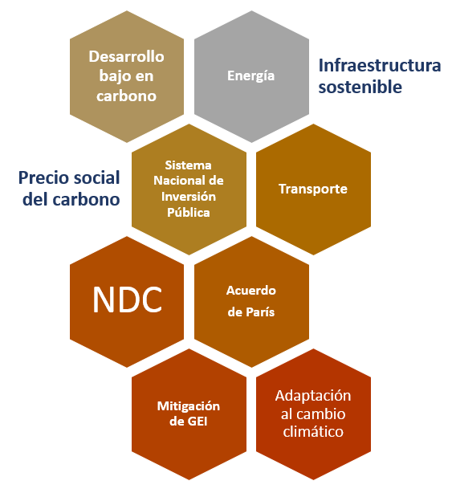
Precio Social del Carbono
Objetivo de la Iniciativa
Promover el uso de incentivos que orienten la inversión en los países de América Latina hacia un desarrollo más sostenible y bajo en carbono
Países involucrados: Chile, Costa Rica, Honduras, Nicaragua, Panamá (Red SNIP).
Duración: 2018-2020
Agregar 1 ó
+ Imágenes
Principales Actividades/Acciones
Estudios técnicos y diálogo de políticas
Metodología para la estimación del precio social del carbono y fortalecimiento de capacidades para su aplicación en países de ALC
Simulaciones del precio social del carbono en el sector Energía de América Latina y el Caribe.
Estudio sobre las facultades jurídicas de los gobiernos nacionales y subnacionales en América Latina y el Caribe para fijar un precio social del carbono.
Simulaciones del precio social del carbono en el sector Transporte de América Latina y el Caribe.
Simulaciones del precio social del carbono en el sector Infraestructura en países seleccionados de América Latina y el Caribe.
Resultados/Impactos Esperados
Incorporar criterios de sostenibilidad en las evaluaciones de los proyectos de inversión pública.
Promover estilos de desarrollo bajos en emisiones de carbono y el cumplimiento de las metas planteadas en las NDCs.
Incentivar la inversión pública sostenible en sectores clave: Infraestructura, Energía, Transporte., entre otros.
Promover el diálogo de políticas y el intercambio de experiencias sobre este tema a través de la Red SNIP.

Slide 4
GRACIAS
www.euroclima.org
Síguenos en
@EUROCLIMAplus
@EUROCLIMA_UE_AL
Programa
EUROCLIMA+
EUROCLIMA+

